Slide 1

Работа с сетью

Slide 2
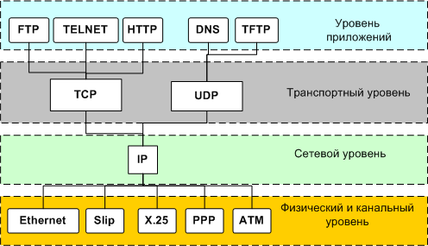
Стек протоколов

Slide 3
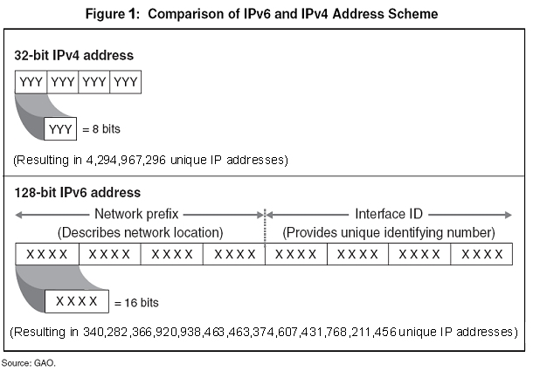
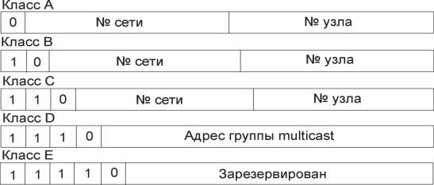
Internet Protocol (IP)
IP-адрес
IPv4 (32 бита)
IPv6 (128 бит)
Порт (16 бит)

Slide 4
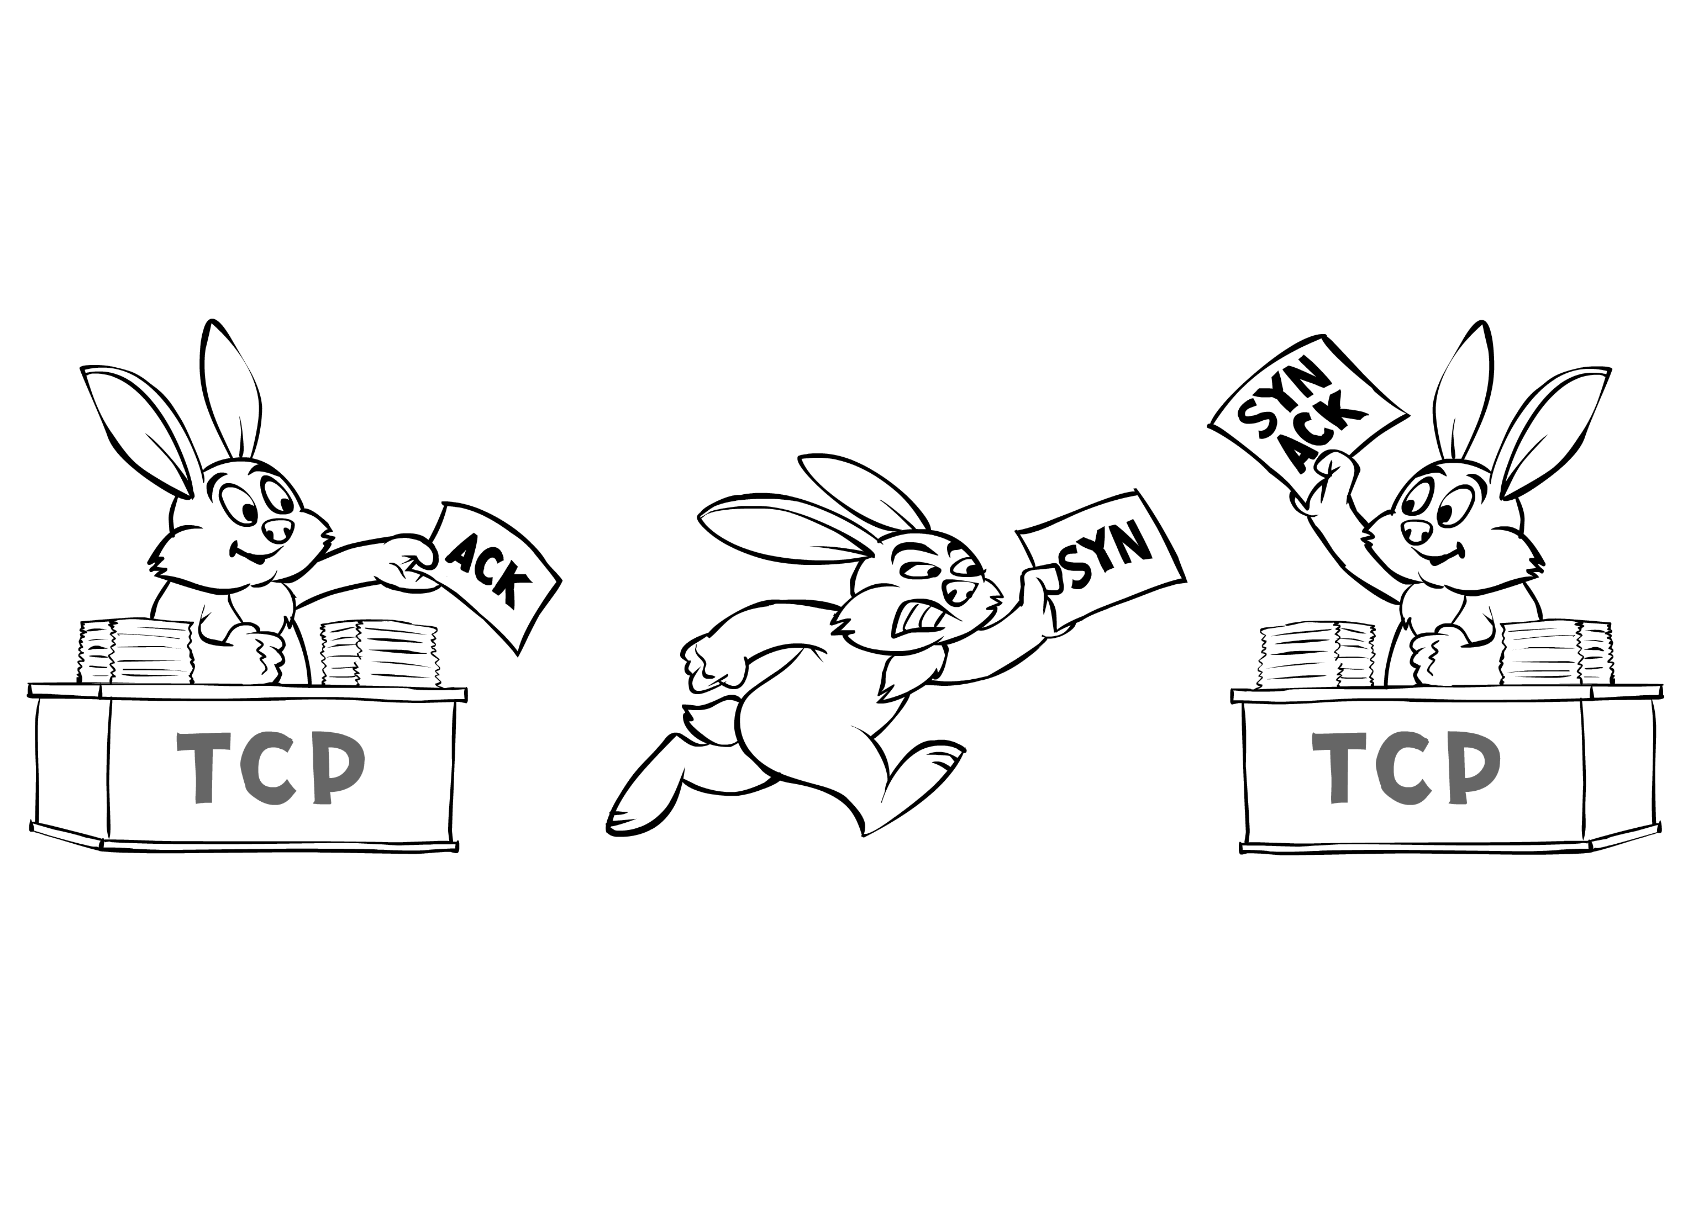
Transmission Control Protocol
Двусторонний канал с гарантией доставки

Slide 5
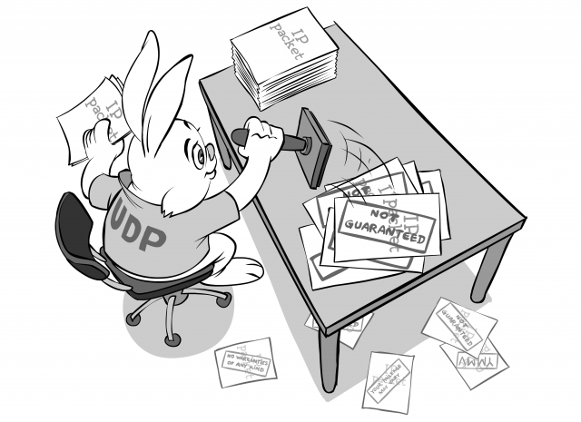
User Datagram Protocol
Односторонний канал без гарантии доставки

Slide 6
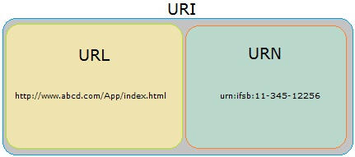
Uniform Resource Identifier
Идентифицирует ресурс RFC 3986
Общий URI
[scheme:]scheme-specific-part[#fragment]
Иерархический URI
[scheme:][//[user-info@]host[:port]][path][?query] [#fragment]
Класс URI

Slide 7
Примеры
mailto:java-net@java.sun.com
urn:isbn:096139210x
http://java.sun.com/j2se/1.3/
docs/guide/collections/designfaq.html#28

Slide 8
Создание URI
Конструкторы класса URI
URI(String) – по строке
URI(scheme, ssp, fragment) – из крупных частей
URI(sheme, userInfo, host, port, path, query, fragment) – из мелких частей
Фабричные методы класса URI
create(String) – по строке
Из других объектов
file.toURI() – из дескриптора файла
url.toURI() – из URL
Исключение URISyntaxException

Slide 9
Получение частей URI
getScheme() scheme
getSchemeSpecificPart() sheme-specific part
getAuthority() [user-info@]host[:port]
getUserInfo() user-info
getHost() port
getPort() host
getPath() path
getQuery() query
getFragment() fragment

Slide 10
Операции над URI
Нормализация
URI normalize() – нормалиовать URI
«Откладывание» от базового URI
URI resolve(URI base)
URI resolve(String base)
Взятие относительного URI
URI relativize(URI base)
Сравнение
equals(Object)

Slide 11
Uniform Resource Locator
Указывает местоположение ресурса RFC 1738
Подмножество иерархических URI
Класс URL
Примеры:
http://java.sun.com/j2se/1.3/
file:/home/av/projects/

Slide 12
Создание URL
Конструкторы класса URL
URL(String) – по строке
URL(protocol, host, file) – из крупных частей
URL(protocol, host, port, file, path, query, fragment) – из мелких частей
Из других объектов
file.toURL() – из дескриптора файла
uri.toURL() – из URI
Исключение MalformedURLException

Slide 13

Соединения
Позволяют оперировать с ресурсами, заданными URL

Slide 14
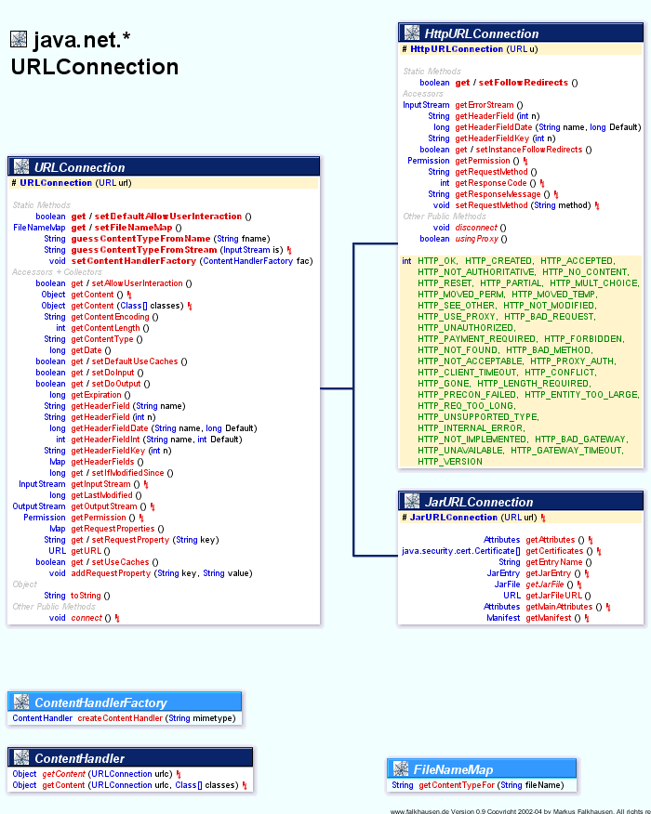

Slide 15
Жизненный цикл соединения
Открытие соединения
url.openConnection()
Установка свойств соединения
Установка соединения
connect()
Оперирование с соединением
getInputStream()/getOutputStream()
Закрытие соединения
close()

Slide 16
Поддерживаемые протоколы
http – HTTP-ресурс
https – HTTPS-ресурс
ftp – FTP-файл
file – локальный файл
jar – файл внутри Jar

Slide 17
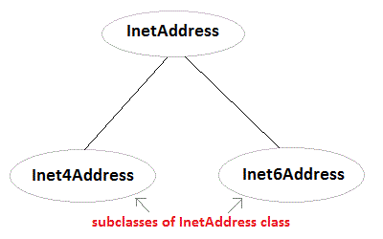
Интернет-адрес
Представляет пару IP-адрес – доменное имя

Slide 18
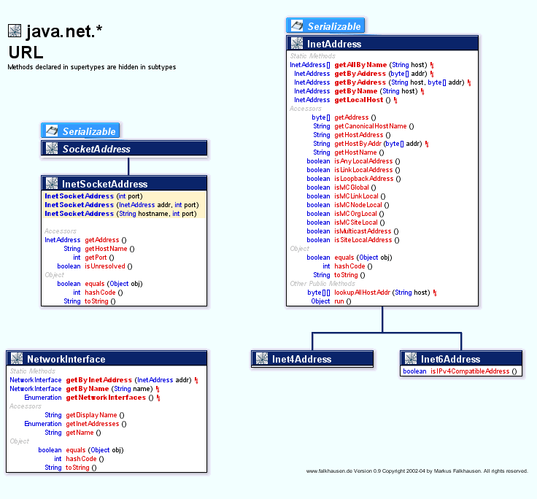
InetAddress

Slide 19
Получение интернет-адресов
Фабричные методы класса InetAddress
InetAddress getByName(String) – любой по доменному имени
InetAddress[] getAllByName(String) – все по доменному имени
InetAddress getByAddress(byte[]) – по IP-адресу
InetAddress getByAddress(String, byte[]) – по доменному имени и IP-адресу
InetAddress getLocalHost() – адрес текущего компьютера

Slide 20
Методы интернет-адресов
Работа с DNS
String getHostName() – получение доменного имени
String getCanonicalHostName() – получение полного доменного имени
Работа с IP-адресом
byte[] getAddress() – получение IP-адреса
String getHostAddress() – получение IP-адреса в текстовой форме
Прочие
isReachable(int timeout) – проверка достижимости

Slide 21
Адрес порта
Представляет пару интернет-адрес – порт

Slide 22
Создание адресов порта
Конструкторы класса InetSocketAddress
InetSocketAddress(InetAddress, int port) – по адресу и порту
InetSocketAddress(String, int port) – по доменному имени и порту

Slide 23
Методы адресов портов
Информация об адресе
getAddress() – получение интернет-адреса
getHostName() – получение имени
getPort() – получение порта

Slide 24
TCP-сокеты
Применяются для связи по протоколу TCP
Образуют два независимых потока данных
Классы
Socket – представляет TCP-соединение, создает TCP-соединение на стороне пользователя
ServerSocket – создает TCP-соединения на стороне сервера

Slide 25
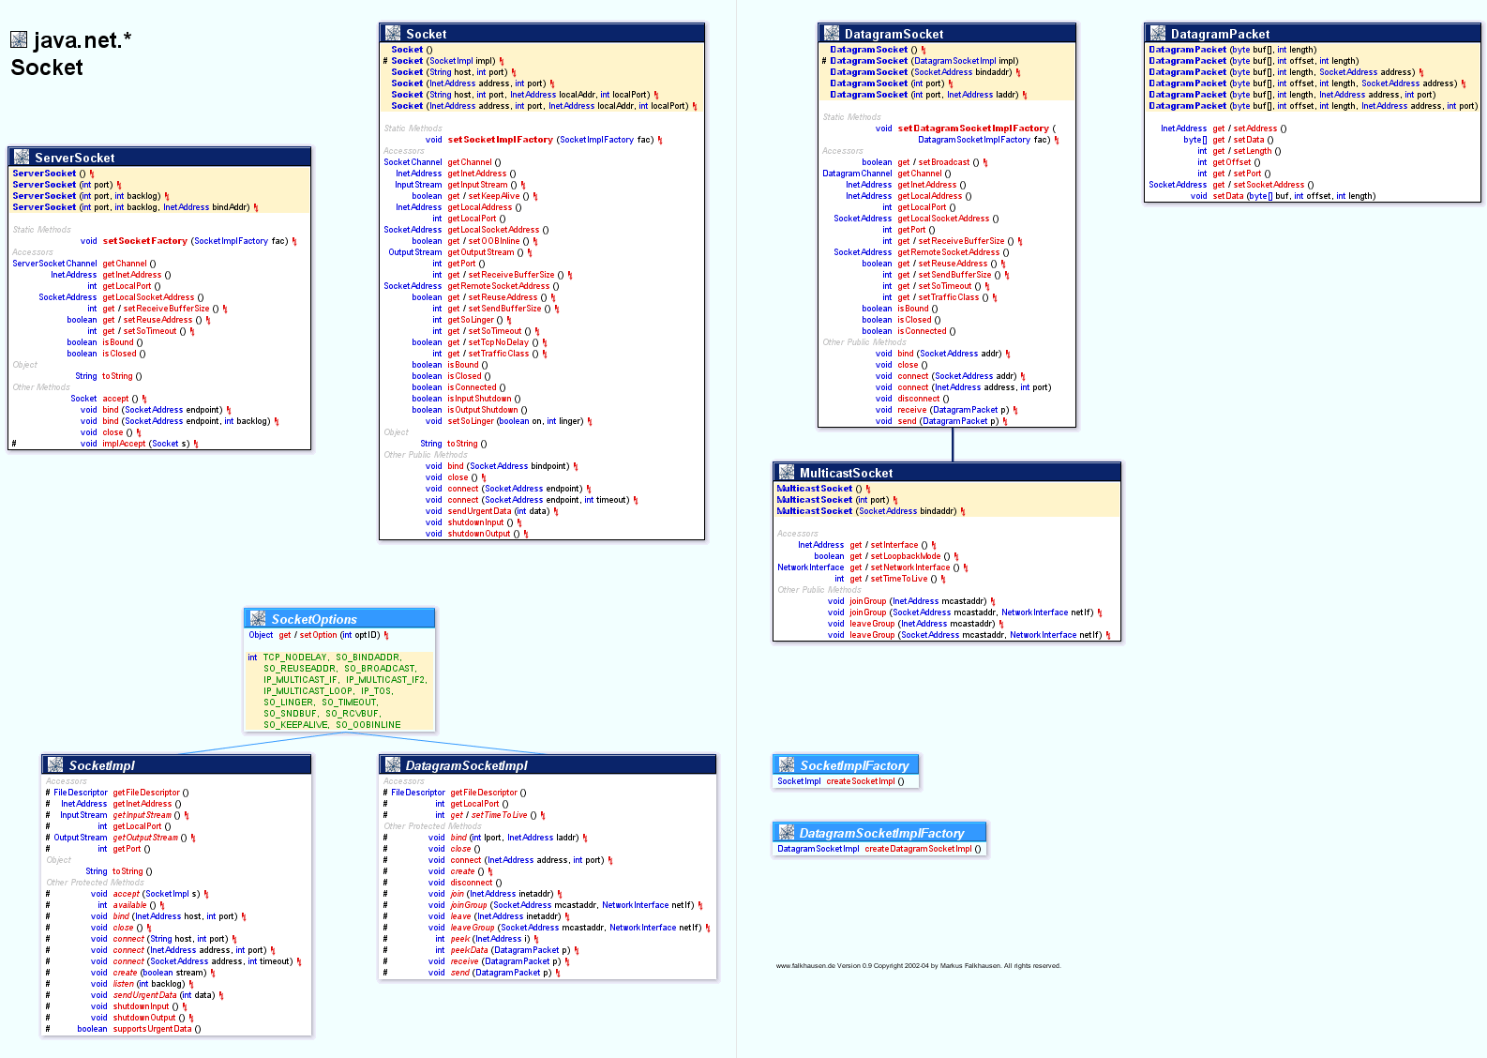

Slide 26
Создание соединения на клиенте
Конструкторы класса Socket
Socket(InetAddress, port) – по интернет-адресу
Socket(String host, port) – по доменному имени
Socket(InetAddress, port, InetAddress, port) – по заданному локальному адресу и порту
Socket() – без установления соединения
Методы класса Socket
connect(SocketAddress, timeout?) – установить соединение

Slide 27
Ввод-вывод
Потоки
getInputStream() – входящий поток
getOutputStream() – исходящий поток
Закрытие потоков
shutdownInput() – закрытие входящего потока и отбрасывание полученных данных
shutdownOutput() – закрытие исходящего потока
Проверка потоков
isInputShutdown() – входящего потока
isOutputShutdown() – исходящего потока

Slide 28
Получение информации
Об удаленном конце
getInetAddress() – интернет адрес
getPort() – порт
getRemoteSocketAddreess() – адрес порта
Об локальном конце
getLocalAddress() – интернет адрес
getLocalPort() – порт
getLocalSocketAddreess() – адрес порта

Slide 29
Закрытие соединения
Соединение закрывается
Методом close() сокета
Методом close() потоков сокета
При закрытии с удаленной стороны

Slide 30
Создание соединений на сервере
Конструкторы класса ServerSocket
ServerSocket(port) – по порту
ServerSocket(port, backlog) – по порту, с указанием размера очереди
ServerSocket() – без привязки
Методы класса ServerSocket
bind(SocketAddress) – по адресу порта
bind(SocketAddress, backlog) – по адресу порта, с указанием размера очереди

Slide 31
Прием соединений на сервере
Методы класса ServerSocket
Socket accept() – ждет следующего клиента и создает соединение
setSoTimeout() – установка времени ожидания
getSoTimeout() – получение времени ожидания
close() – окончание ожидание клиентов

Slide 32
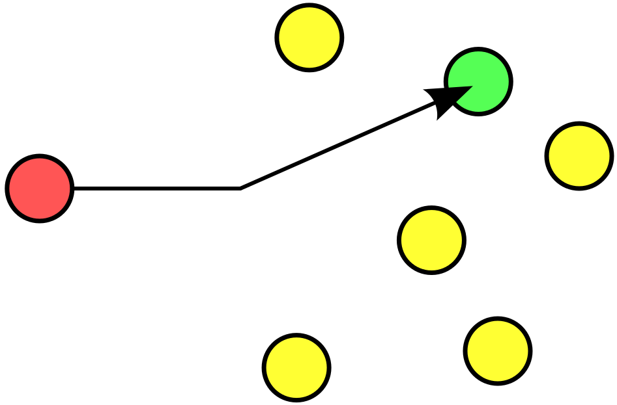
Unicast

Slide 33
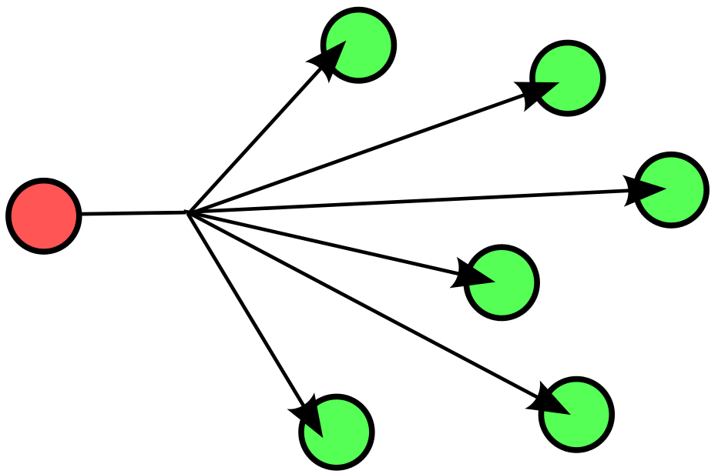
Broadcast

Slide 34
UDP-сокеты
Применяются для связи по протоколу UDP
Классы
DatagramPacket – UDP пакет
DatagramSocket – UDP-сокет для приема и отсылки пакетов

Slide 36
Создание UDP-пакетов
Для приема
DatagramPacket(byte[], offset?, length) – по буферу
Для отправки
DatagramPacket(byte[], offset?, length, InetAddress, port) – по интернет-адресу и порту
DatagramPacket(byte[], offset?, length, SocketAddress) – по адресу порта

Slide 37
Операции с UDP-пакетами
Работа с данными
getData()/setData() – буфер данных
getOffset()/setOffset() – смещение данных
getLength()/setLength() – длина данных
Работа с адресами
getAddress()/setAddress() – интернет-адрес
getPort()/setPort() – порт
getSocketAddress()/setSocketAddress() – адрес порта

Slide 38
Создание UDP-сокета
Конструкторы класса DatagramSocket
DatagramSocket(port) – по порту
DatagramSocket() – случайный порт
DatagramSocket(InetAddress, port) – по порту и адресу
DatagramSocket(SocketAddress) – по адресу порта
DatagramSocket(null) – без привязки
Методы класса DatagramSocket
bind(SocketAddress) – привязывает к адресу

Slide 39
Прием и отсылка UDP-пакетов
Прием пакета
receive(DatagramPacket) – ожидает получения пакета
Блокируется до приема пакета
Возможно принимать пакеты параллельно
Отсылка пакета
send(DatagramPacket) – отсылает пакет
Возможно отсылать пакеты параллельно

Slide 40
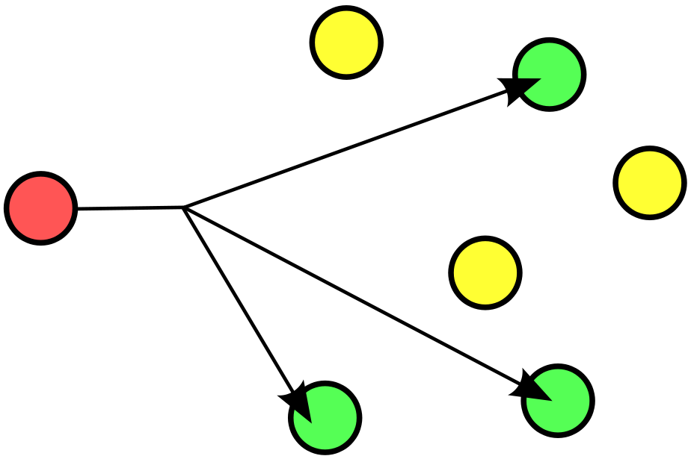
Мультивещание
В IPv4 для мультивещания зарезервирована подсеть 224.0.0.0/4

Slide 41
